Slide 1
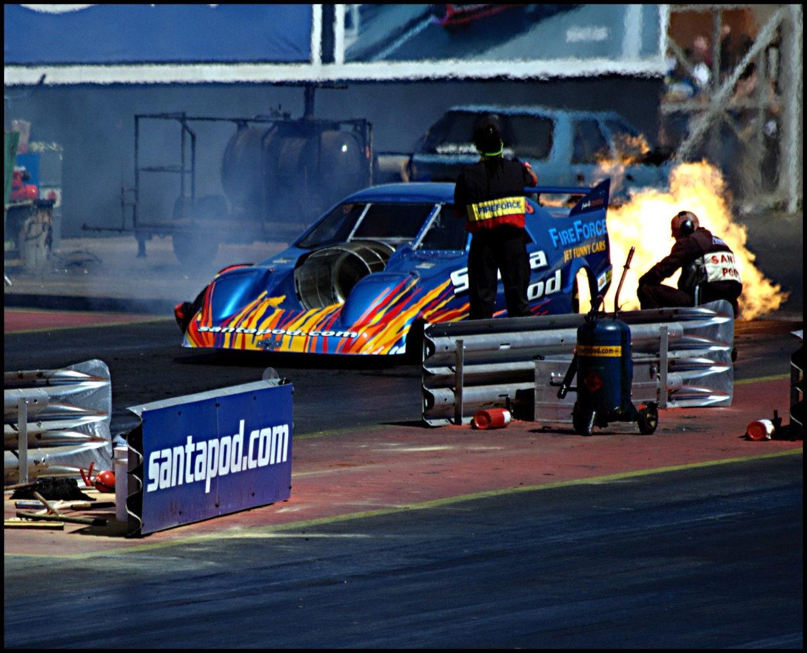
Keppnistímbilið 2015
Upplýsingarfundur fyrir keppendur.

Slide 2
Keppnisgjöld
Til að skráning sé gild þarf að greiða keppnisgjöld fyrir lok skráningarfrests.
Þetta er gert til að auðvelda vinnu við keppnina og minnka líkur á að fólk sem skráir sig mæti ekki.
Vefverslun KK tekur bæði við kredit og debit kortum. Einnig er hægt að millifæra keppnisgjöld á bankareikning klúbbsins.

Slide 3
Keppnisskírteini AKÍS / MSÍ
Keppnisskírteini MSÍ verða óbreytt, keppendur borga 1000 kr. til MSÍ fyrir hverja keppni.
Keppnisskírteini AKÍS kosta 2000 kr. fyrir hverja keppni.
Kvartmíluklúbburinn innheimtir skírteinin fyrir AKÍS og MSÍ með keppnisgjöldum.

Slide 4
Breyting á skráningu og skoðun
Skráning við mætingu keppanda inn á keppnissvæðið fer fram í nýju stjórnstöðinni, allir keppendur þurfa að koma þar við og fá skoðunarblað og aðrar upplýsingar.
Skoðunarblöð fyrir hvern bíl verður geymd í sér möppu.
Keppendur fá afrit af skoðunarskýrslu ef einhverjar athugasemdir verða gerðar.

Slide 5
Skoðun keppnistækja á keppnisstað
Almenna reglan verður að keppnistæki fer ekki niður í pitt fyrr en það er búið að skrá keppanda inn á svæðið og skoða tækið
OF tæki verða skoðuð niður í pitt, en þurfa að skrá sig inn á svæðið áður en farið er niður í pitt.
Keppendur staðfesti á sama tíma hvaða öryggisbúnaður er til staðar á/í ökutækinu með sérstöku eyðublaði.

Slide 6
Skyldur keppenda á keppnisstað
Mikilvægt er til að auðvelda starfsfólki keppninnar að keppendur séu við keppnistæki sín á meðan keppni stendur.
Keppendur hlýði leiðbeiningum starfsfólks
Bannað er að gangsetja keppnistæki án þess að einhver sé undir stýri
Muna að ganga snyrtilega um svæðið okkar

Slide 7
Tíma-„miðar“
Kvartmíluklúbburinn er að ljúka við að setja upp 1320GO tímakerfið
Tímar sjást strax í farsímum og spjaldtölvum.
Hægt að fylgjast með í tölvunni heima meðan á keppni stendur
Gagnagrunnar fyrir keppni vistast sjálfkrafa á netið og eru aðgengilegir
Keppandi fær númer sem tækið heldur milli ára

Slide 8
Tímatökur 2015
Til að fullnýta möguleika 1320GO verða gerðar breytingar á tímatökukeyrslu
Flokkar verða að keyra saman
Ef keppendur mæta ekki í tímtökuferð þá fellur hún niður.
Keyrðar verða þrjár tímatökuferðir

Slide 9
Pittur
Ætlunin er að taka aftur upp kerfi þar sem hver flokkur hefur sitt svæði í pittinum.
Mikilvægt að keppendur virði það og séu þar sem þeim er sagt að vera!
Pittur verður lokaður fyrir utanaðkomandi umferð
Eingöngu keppnistæki og aðstoðarökutæki verða leyfð í pittinum

Slide 10
Umferð yfir brautina
Meðan keyrsla er í gangi á brautinni verður öllum nema starfsfólki bannað að fara á og yfir brautina.
Ný gönguleið verður á bakvið nýju stjórnstöðina.
Keppendur eiga ekki að fara gangandi inn á brautina á meðan keyrslu stendur nema með leyfi starfsfólks.

Slide 11
Skráningar
Allar skráningar fara fram á netinu.
Notum Google-form sem þarf að fylla út.
Mikilvægt að keppendur fylli allt rétt út, það minnkar vinnu hjá starfsfólki
Skráningu lýkur alltaf á miðvikudegi kl. 22:00 í vikunni fyrir keppni

Slide 12
Öryggismál
Keppendur eiga að fylgjast með hvaða búnað þeir eiga að hafa miðað við tímann sem þeir eru að fara.
Í sumar verða keppendur látnir fylla út blað sem tilgreinir hvaða búnaður er í keppnistækjum þeirra.
Skoðunarmaður getur ekki skoðað hvert einasta atriði hjá öllum.

Slide 13
Hringakstur
Ný hringakstursbraut klúbbsins verður um 1700m í sumar
Sumarið verður nýtt í að læra á brautina og skoða hvar þarf að bæta við/breyta öryggissvæðum
Stefnt er á að halda brautardaga í sumar.
Reglur fyrir keppnir verða mótaðar í sumar
Stefnt er á að halda námskeið um brautarakstur

Slide 14
Hvað getum við keyrt á svæðinu
Kvartmílu
Hringakstur (Road race)
AutoX
Drift
Gokart
Fleira?

Slide 15
Fireforce fimmtudaginn 4 júní
Stefnt er að 3 klst. event á brautinni í kringum bílinn
KK vantar bíla til að keyra líka, langar þig að vera með?
Stefnt á að vera með tónlist, bíla og fleira til að gera stemmingu

Slide 16
Spurningar?
Nú er komið að ykkur!

Slide 17
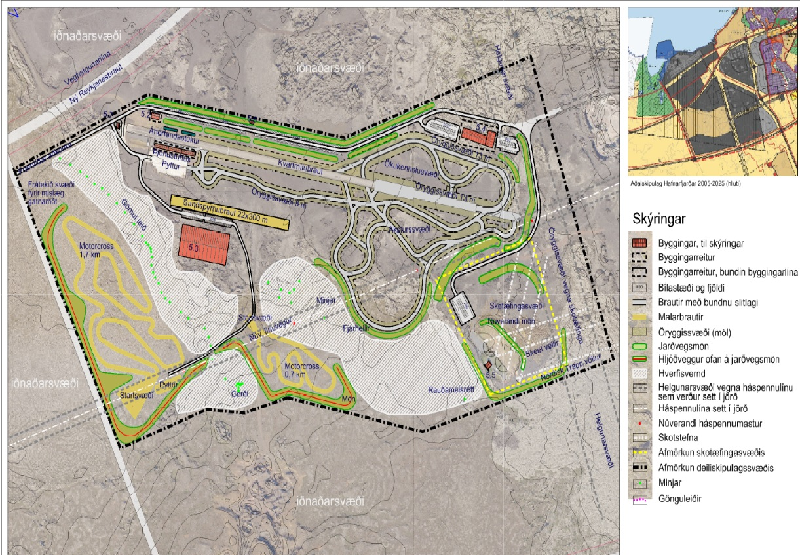
Takk fyrir komuna

